Slide 1
Stoppregel i elcertifikatssystemet
Per Holm

Slide 2
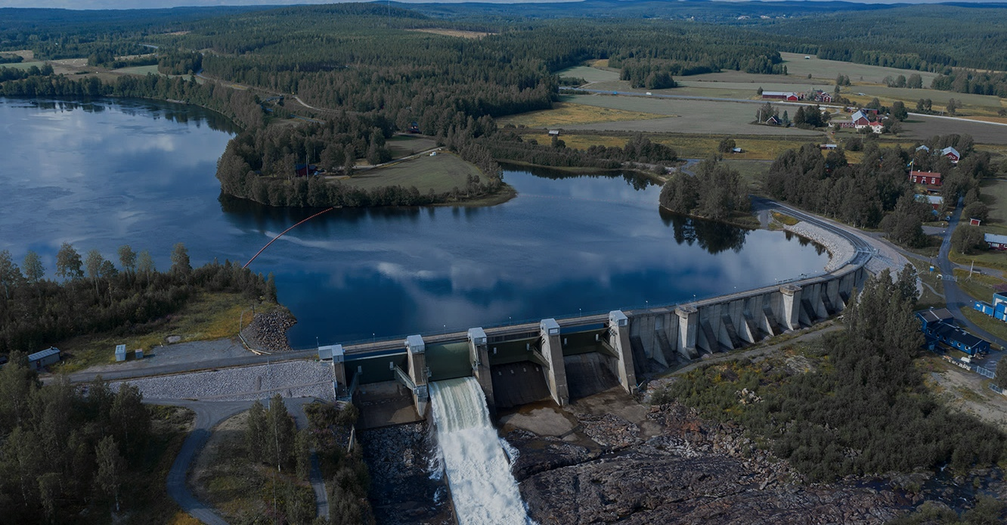
Stoppregel 2021
Energiföretagen tillstyrker förslaget – värnar elkunderna
Tydligare avslut tidigare efterfrågat
Undviker uppenbara nackdelar
Andra alternativ komplicerade och osäkra
Notes:
Klicka fram texten

Slide 3
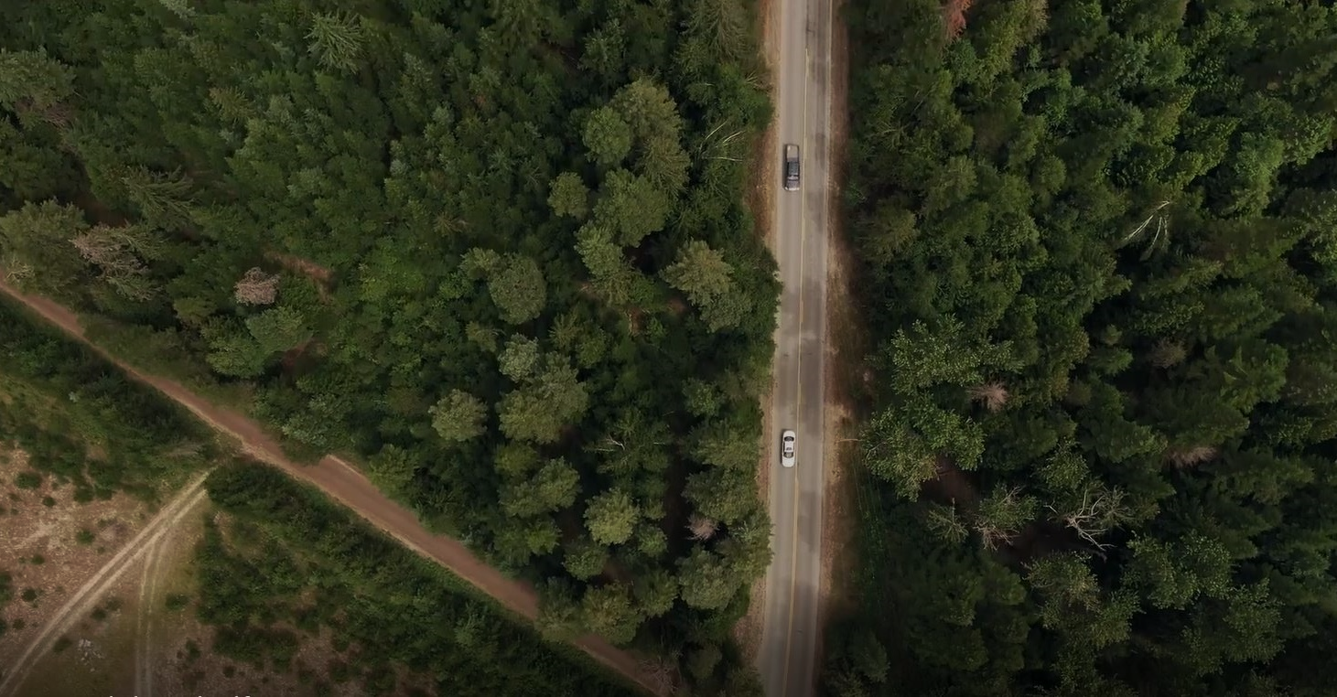
Oklarheter kvarstår – utredning och förslag krävs
Avtal med Norge – osäkerhet kvarstår
Eventuell förskjutning av stoppdatum
Helt stängd elcertifikatsmarknad något helt nytt
Ökad marknadsbevakning och kundskydd behövs
Negativa priser ej önskvärda
Notes:
Korta tillståndsprocesserna radikalt för elnät, elproduktion och industri som ska ställa om från fossila bränslen. Långa och oförutsägbara tillståndsprocesser är ett av de främsta hindren för omställning.
Ge Svenska kraftnät i uppdrag att utföra ett systematiserat brett förankrat samarbete med samhällets olika aktörer kring planering och prioritering av stamnätet och elnätskapacitet. Det bör utmynna i en elnätsplan som svarar mot klimatmålen och därmed det fossilfria samhällets behov på både nationell och nordisk nivå. Initiativet bör även beakta lokala och regionala behov samt hur det är möjligt att tillgodose de behov av stamnätskapacitet som transportsektorn kommer att ha, till exempel till elvägar.
Vi uppmanar regeringen att genom en offentlig utredning eller liknande ge direktiv till att ta fram en hållbar, förutsägbar och långsiktig elnätsreglering som stimulerar en samhällsekonomiskt effektiv utveckling av elnät, både flexibilitet och nätutveckling, och som balanserar mellan och accepteras av samhällets olika intressen.

